Slide 1
8. Yhteiskuntafilosofia vallankäytön kritiikkinä
Ydinsisällöt

Slide 2
Yhteiskuntafilosofiasta
Yksi yhteiskuntafilosofian tehtävä on tuoda keskusteltaviksi ja kritisoitaviksi asioita, joita on pidetty luonnollisina ja ongelmattomina.
Simone de Beauvoir: mies- ja naissukupuolen väliset suhteet yhteiskunnassa eivät ole Luojan tai luonnon aikaansaannosta, vaan historiallisesti muovautuneita ja valtasuhteiden kyllästämiä.
Ympäristöfilosofia tutkii ekologisen kriisin filosofisia taustoja.
Martin Heidegger: teknologia tai tekoäly on muutakin kuin vain elämää kätevöittävien laitteiden kehittämistä.
Nykyään monet filosofit tuovat esiin, että identiteetti ei ole pelkkä yksilöpsykologinen asia, vaan myös poliittisen kamppailun kysymys.

Slide 3
Identiteetti
Identiteettikysymys on tärkeämpi nykyään kuin ennen, koska yksilön elämää ei enää samassa määrin määritä se, mihin perheeseen hän syntyy, eli sosiaalinen liikkuvuus on suurempaa.
Sosiaalinen identiteetti vs. persoonallinen identiteetti.
Sosiaalisen ja persoonallisen identiteetin välillä voi olla jännitteitä (yksilöön kohdistuvat ahdistavat tai sortavat sosiaaliset odotukset tai vaatimukset).
Identiteettipolitiikka: identiteettiryhmän taistelu yhdenvertaisuuden ja tunnustetuksi tulemisen puolesta.

Slide 4
Identiteetti
Monikulttuurisuus voi olla tosiasia tai ihanne.
Jännitteitä aiheuttaa kysymys monikulttuurisuuden suhteesta kansalaisoikeuksiin.
Kulttuurisen omimisen eli appropriaation ongelma: missä määrin on sallittua lainata tai omaksua toisen kulttuuripiirin luomuksia omaan käyttöön?
Taloudellinen riisto ja halveksunta eivät ole hyväksyttäviä, mutta lainaaminen ja vaikutteiden saaminen ovat aina kuuluneet kulttuurien väliseen vuorovaikutukseen.
Toiseuttaminen: toisen kulttuurin tai ryhmän pitäminen alempiarvoisena.

Slide 5
Sukupuoli
Keskustelu naisen asemasta alkoi valistuksen aikana.
Simone de Beauvorin teos Toinen sukupuoli oli modernin feminismin lähtölaukaus. ”Naiseksi ei synnytä, naiseksi tullaan.”
Miessukupuoli on ollut ihmisyyden malli ja normi, naissukupuoli siihen nähden toinen, alempiarvoinen ja väheksytty.
60-luvun feminismille tärkeä erottelu: biologinen sukupuoli (sex) vs. sosiaaliset sukupuoliroolit (gender).
Judith Butler: sex/gender-erottelu ei ole ongelmaton. Käsityksiin biologisesta sukupuolesta on jo kietoutunut sosiaalisia merkityksiä. Sukupuoli on teko, odotusten mukaisen käyttäytymisen seuraus.

Slide 6
Sukupuoli
Sukupuolijärjestelmä: kulttuurinen ja poliittinen kokonaisuus, joka tuottaa miehen miehenä ja naisen naisena.
Queer-liike korostaa sukupuolten ja seksuaalisten suuntautumisten moninaisuutta.
Intersektionaalinen feminismi tähdentää, että syrjintää tapahtuu monista eri syistä ja sen vaikutukset kasautuvat. Esimerkiksi vähävaraisen tummaihoisen naisen asemaan vaikuttavat sukupuolen lisäksi myös ihonväri sekä taloudelliset tekijät.

Slide 7
Sukupuoli
Naisen asema Suomessa ja Pohjoismaissa parani 1900-luvun mittaan monin osin: saatiin äänioikeus ja tehtiin sosiaalisia uudistuksia, kuten päivähoito ja äitiysloma. Myös julkisuudessa naista halventavaan puheeseen kiinnitetään aiempaa herkemmin huomiota.
Kaikki ei ole silti hyvin: palkkaerot, johtopaikoilla aliedustus, syrjinnän ja ahdistelun jatkuminen.
Feminismin ydin piilee sukupuolen ja vallan suhdetta koskevissa kysymyksissä, ei niihin annetuissa yhdenmukaisissa vastauksissa. Feminismejä on siis monta.

Slide 8
Ekologia
Tietoisuus ympäristöongelmista alkoi kasvaa 1960-luvulla.
1970-luvulla Kasvun rajat-raportti: maapallon kantokyky suhteessa väestönkasvuun ja luonnonresursseihin.
Filosofit ja yhteiskuntatieteilijät ovat antaneet erilaisia vastauksia siihen, mikä on ekologisten ongelmien perussyy.
Pentti Linkola: ihmisen ahneus ja biologinen hirviömäisyys.
Karl Marx: kapitalismin pakko; jatkuva kasvu ja rahalliset resurssit eivät ole kestävä yhdistelmä.
Martin Heidegger: moderni teknologia on maailmasuhde, jossa luonto on ihmisen resurssi ja väline.

Slide 9
Ekologia
Arne Naessin syväekologia: luonnon itseisarvon tunnustaminen ja sen huomioon ottaminen niin politiikassa kuin elämänratkaisuissa.
Ilmastonmuutoksen vastaisen kamppailun perusongelma: ilmastonmuutos ja sen vakavuus myönnetään laajasti, silti juuri mitään ei tehdä, koska valtiot pelkäävät menettävänsä asemansa kansainvälisessä kilpailussa.
Toisaalta voidaan sanoa, että vihreä siirtymä luo uutta teknologiaa ja uusia työpaikkoja. Sen ensimmäiset toteuttajat saisivat näissä suhteissa nimenomaan kilpailuedun, koska muut seuraavat perässä ennemmin tai myöhemmin.

Slide 10
Tekoäly
Tekoälyn kehittämisen motiiveja: laskentatehon kasvu, sellaisten ongelmien ratkaisu, joihin pelkkä ihmisten äly tai aika ei riitä, robottityövoiman kehittäminen, uusien hoitotapojen luominen vakaville sairauksille jne.
Älyräjähdys: viittaa tekoälyn kehittämiseen liittyvään riskiin; entä jos joko se tai sen haltuunsa kaapanneet voimat alistaa ihmiskunnan valtaansa?
Tekoäly on määritelmän mukaan ihmistä kyvykkäämpi ja älykkäämpi. Miten ja minkälaisiin periaatteisiin nojautuen tämä voidaan estää?

Slide 11
Tekoäly
Isaac Asimov: robottietiikka
Nicklas Boström: kaksi vaihtoehtoa a) töpseli seinästä b) tekoälyyn ohjelmoidaan rajoitus estämään tekemästä ihmiselle haittaa.
Mitkä tekoälyyn ohjelmoitavat periaatteet olisivat ja miten ne käännettäisiin yksiselitteisesti ohjelmointikielelle?
Tekoälyn kehittäneiden valtioiden tai firmojen käsissä tekoäly on mahtava ase, jota voidaan käyttää sortavasti tai tuhoisasti.
Toisaalta tekoälyn kehittymisen nopeutta ja rajattomuutta on liioitellaan. Keskusteltava ennen kaikkea jo olemassa olevista ongelmista: algoritmien, datalouhinnan ja nettiseurannan käytöstä sekä totuuden katoamisesta chatti- ja meemivyöryn alle.

Slide 12
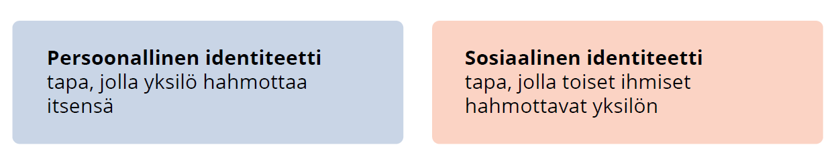

Slide 13
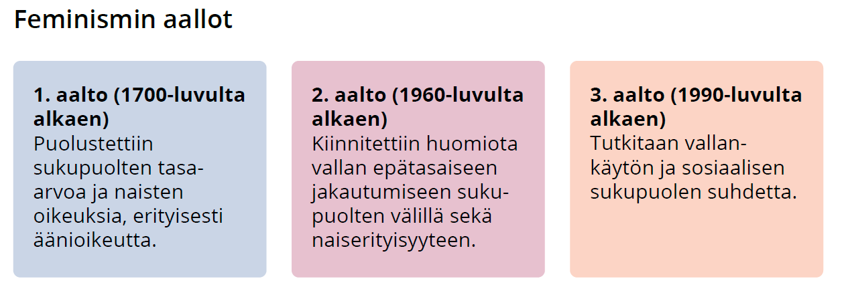

Slide 14
Taito: Natsikortin käyttö
Natsikortin käyttäminen tarkoittaa keskustelukumppanin nimittämistä perusteetta natsiksi.
Vastaavalla tavalla keskusteluissa usein leimataan vastustaja rasistiksi/sovinistiksi/suvakiksi.
Vastustajaa leimaava nimittely ei ole hyvää argumentaatiota, ja sitä olisikin syytä välttää.

